Slide 1
FLUXOGRAMA DE NAVEGAÇÃO – SITE NOVAIS
HOME
LOGIN
CLIENTES
PRODUTOS
VENDAS
ENTREGAS
MÓDULOS

Slide 2
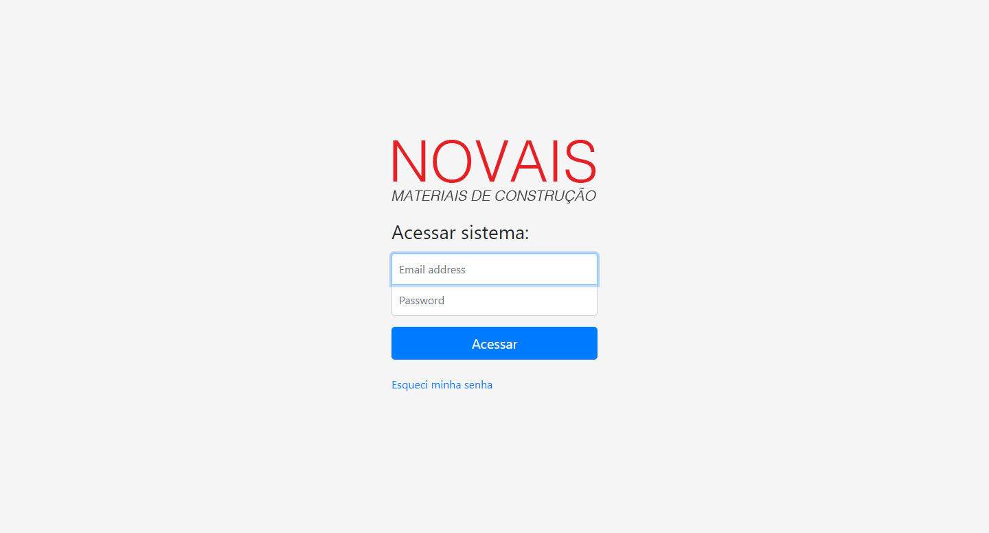

Slide 3
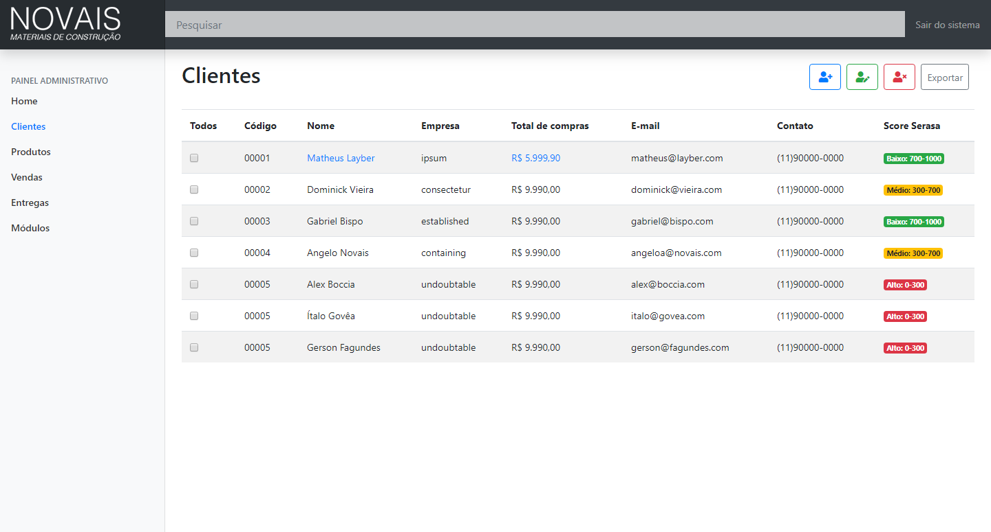

Slide 4
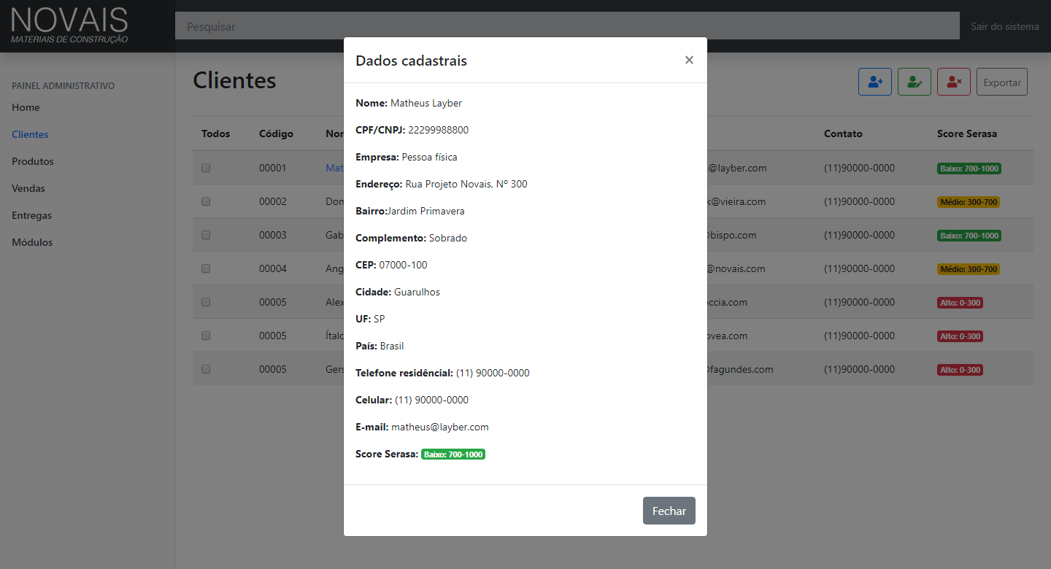

Slide 5
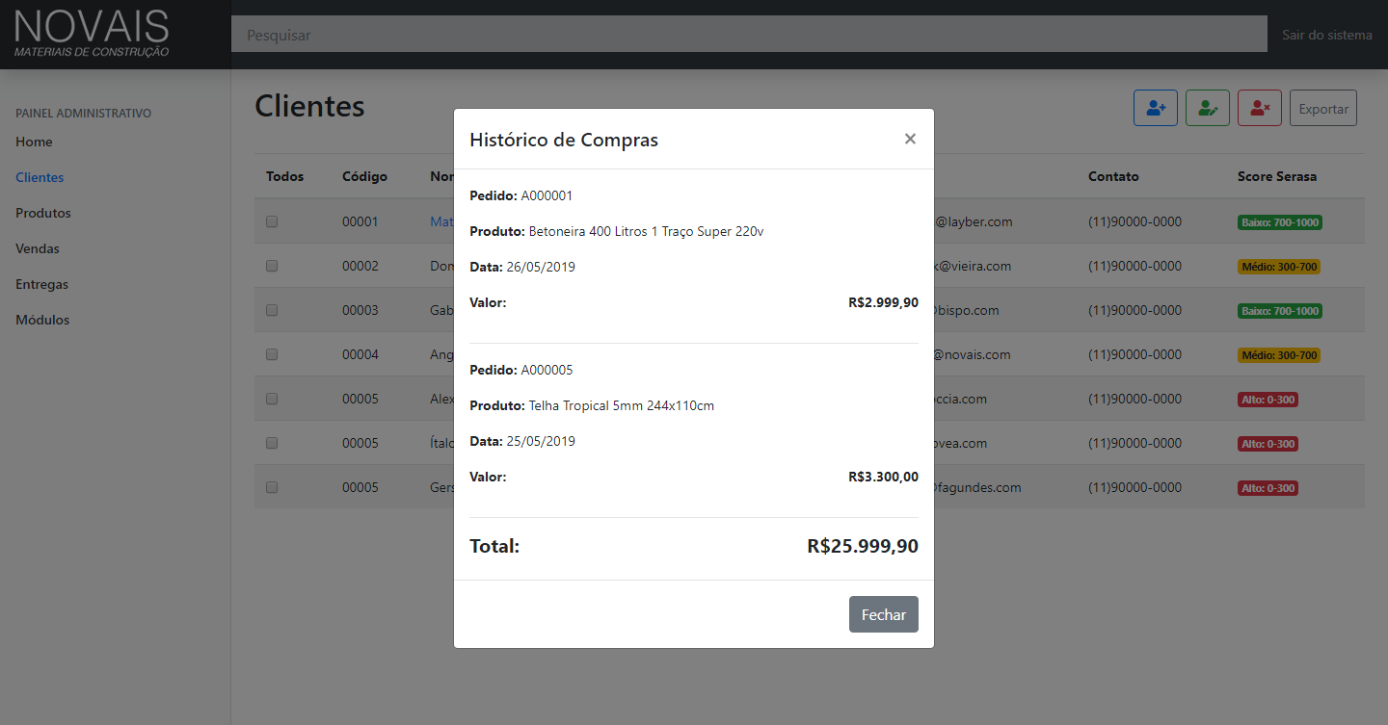

Slide 6
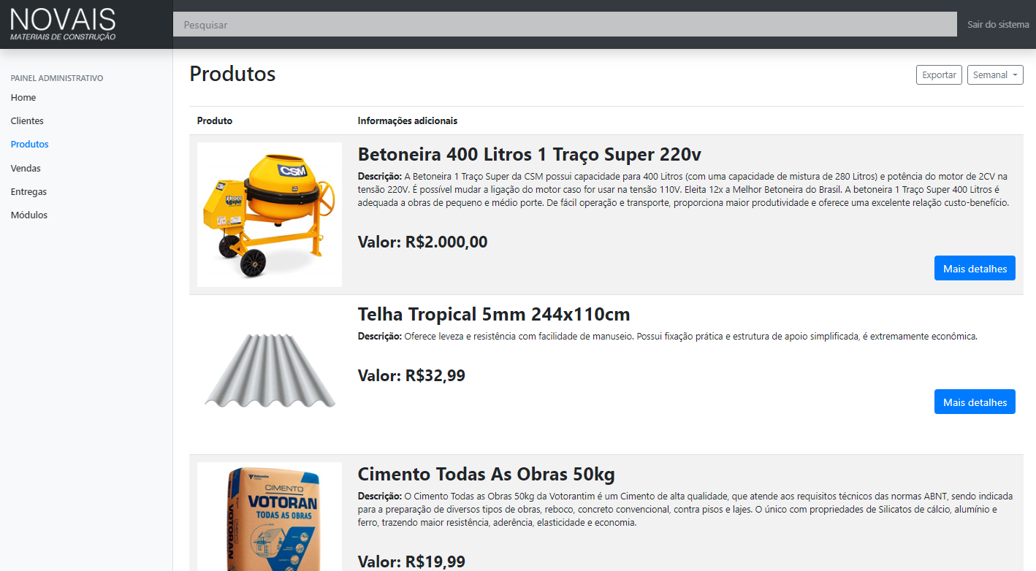

Slide 7
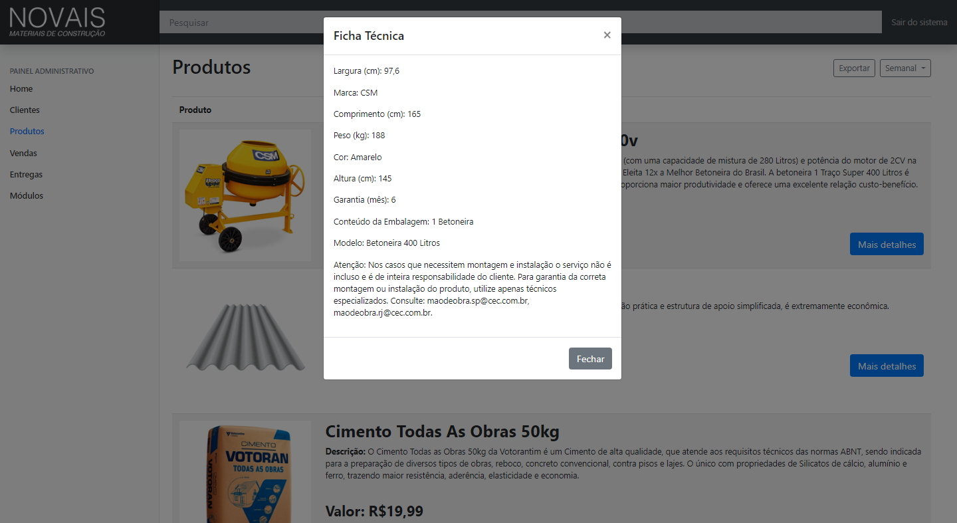

Slide 8
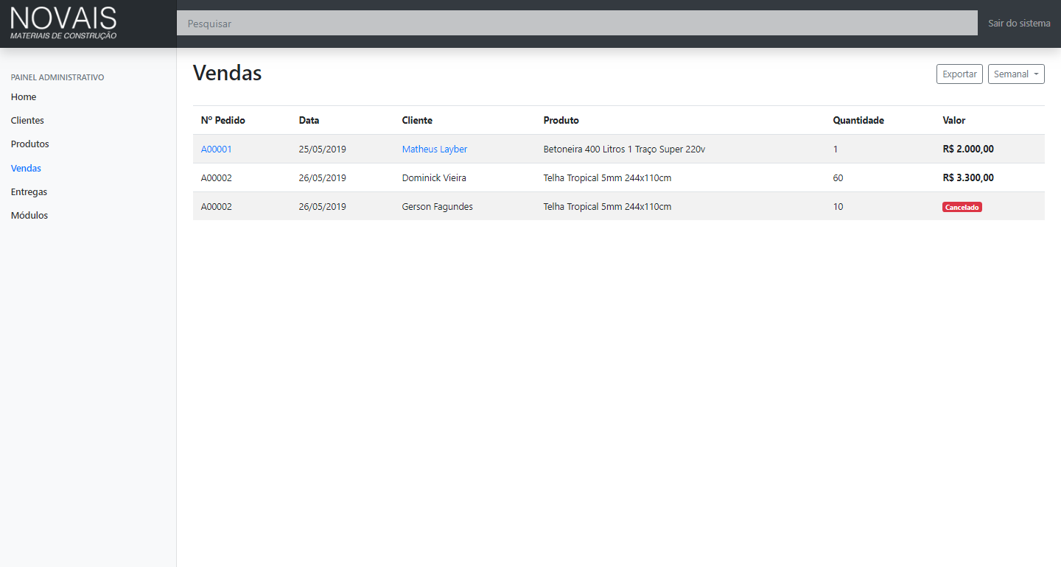

Slide 9
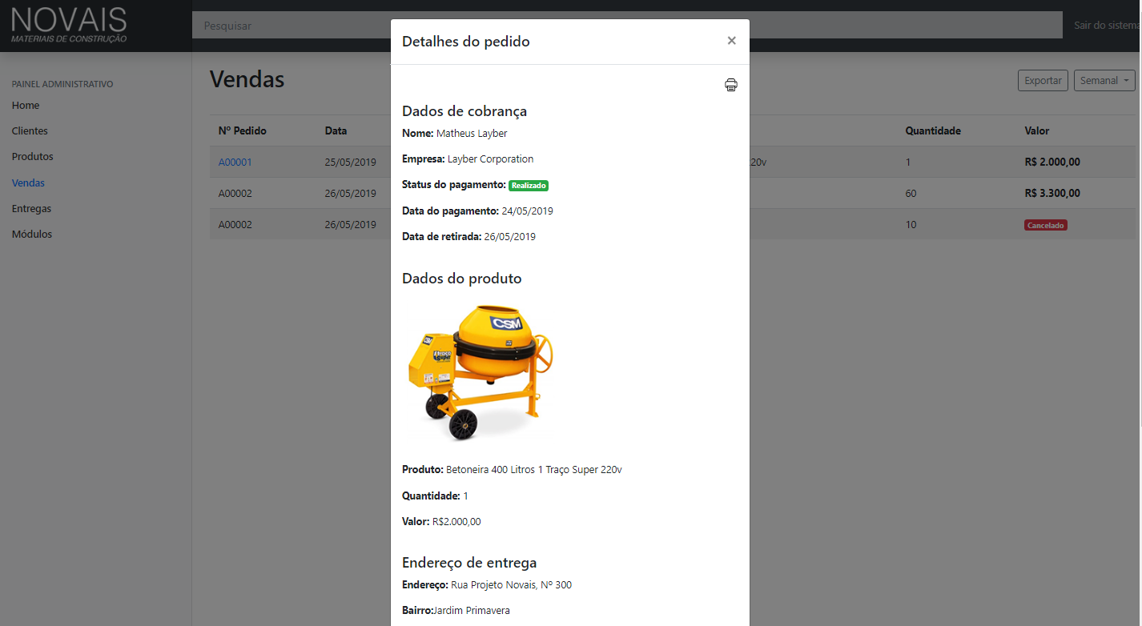

Slide 10
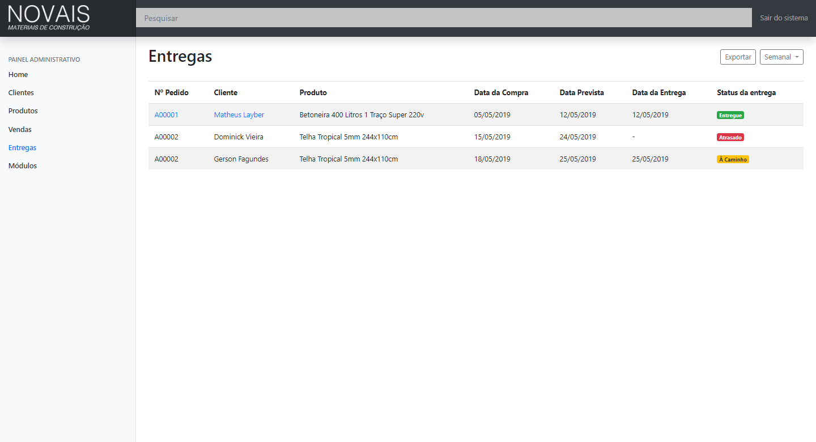

Slide 11
